Slide 1

심화 학습

Slide 2
심화 학습 2 파이썬 코딩으로 짜 보는 신경망
1 환경 변수 설정하기
2 파이썬 코드로 실행하는 신경망

Slide 3
1 환경 변수 설정하기

Slide 4
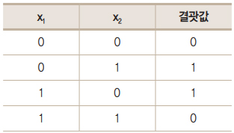
1 환경 변수 설정하기
환경 변수 설정하기
먼저 실제 값이 될 XOR 진리표는 다음과 같음
▼ 표 1 | 진리표

Slide 5
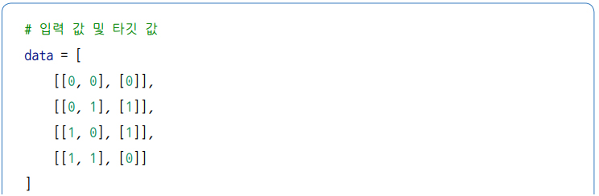
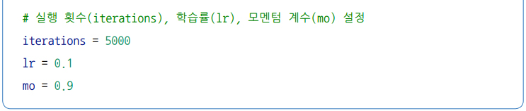
1 환경 변수 설정하기
환경 변수 설정하기
이를 두 개의 입력 값과 한 개의 타깃 값으로 먼저 설정
더불어 실행 횟수, 학습률, 모멘텀 계수도 설정

Slide 6
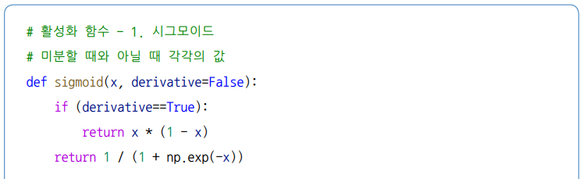
1 환경 변수 설정하기
환경 변수 설정하기
그 밖에 환경 변수에는 활성화 함수와 초기 가중치도 지정되어야 함
다음 코드는 활성화 함수를 지정하는 예
시그모이드 함수와 하이퍼볼릭 탄젠트 함수를 각각 따로 만들어 줌
함수마다 미분 적용 여부를 결정할 수 있게 함
하이퍼볼릭 탄젠트 함수는 미분할 경우 1 - (출력의 제곱)
이와 함께 가중치가 들어갈 배열을 만들어 줌

Slide 7
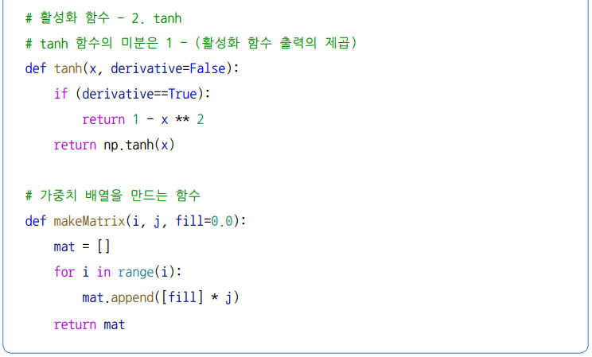
1 환경 변수 설정하기
환경 변수 설정하기

Slide 8
2 파이썬 코드로 실행하는 신경망

Slide 9
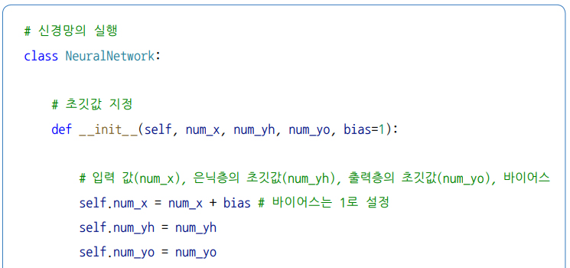
2 파이썬 코드로 실행하는 신경망
파이썬 코드로 실행하는 신경망
신경망을 실행하는 클래스는 초깃값의 지정, 업데이트 함수, 역전파 함수로 구성
먼저 초깃값을 다음과 같이 지정
입력 값, 은닉층의 초깃값, 출력층의 초깃값, 바이어스 그리고 활성화 함수와 가중치 초깃값이 필요함

Slide 10
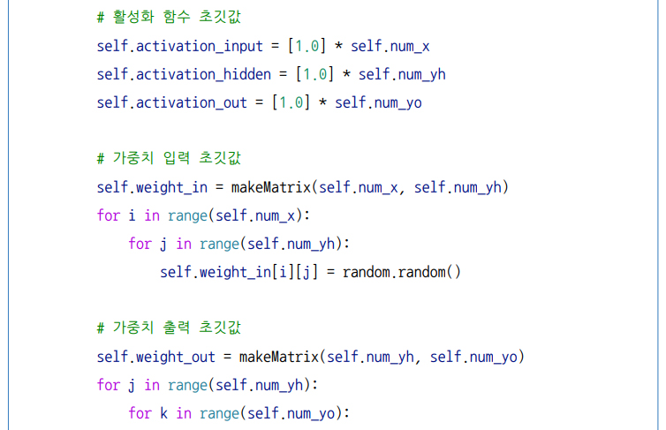
2 파이썬 코드로 실행하는 신경망
파이썬 코드로 실행하는 신경망

Slide 11
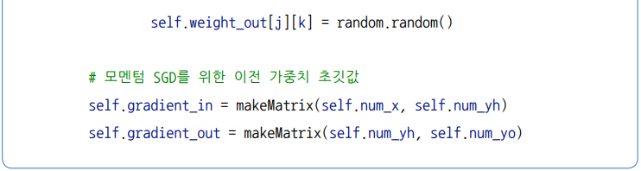
2 파이썬 코드로 실행하는 신경망
파이썬 코드로 실행하는 신경망

Slide 12
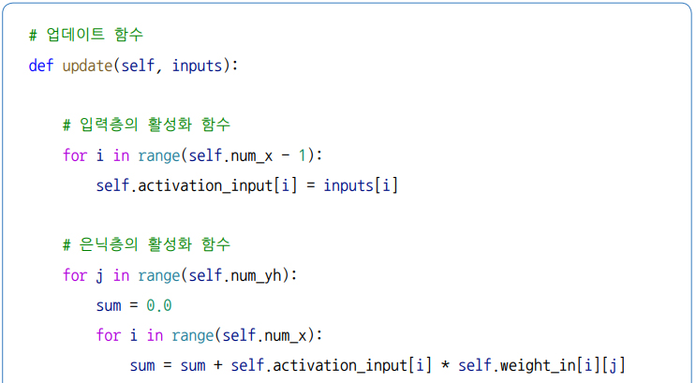
2 파이썬 코드로 실행하는 신경망
파이썬 코드로 실행하는 신경망
각 층의 업데이트는 다음과 같이 실행(https://goo.gl/f6khsU 참조)

Slide 13
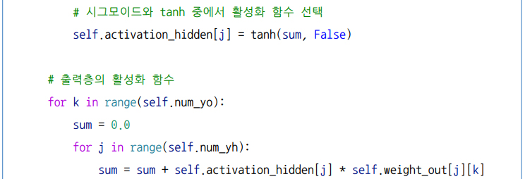
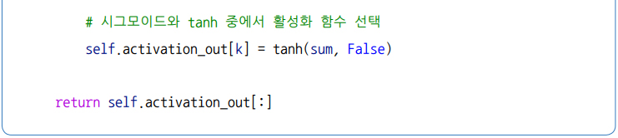
2 파이썬 코드로 실행하는 신경망
파이썬 코드로 실행하는 신경망

Slide 14
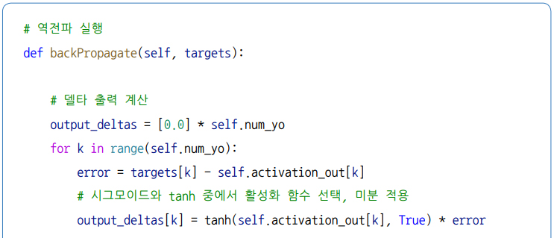
2 파이썬 코드로 실행하는 신경망
파이썬 코드로 실행하는 신경망
역전파를 다음과 같이 실행
예를 들어 가중치를 업데이트하는 부분에서 최적화 함수로 모멘텀 SGD를 사용했다면, 앞에서 배운 내용을 토대로 다음과 같이 만들 수 있음

Slide 15
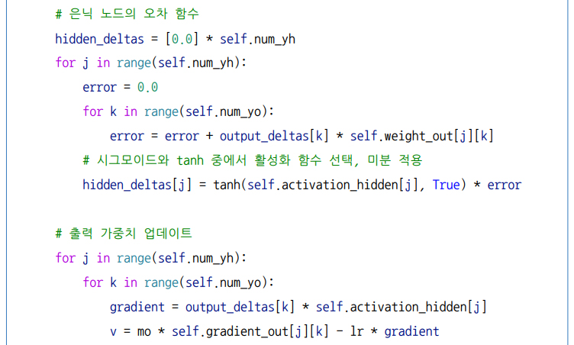
2 파이썬 코드로 실행하는 신경망
파이썬 코드로 실행하는 신경망

Slide 16
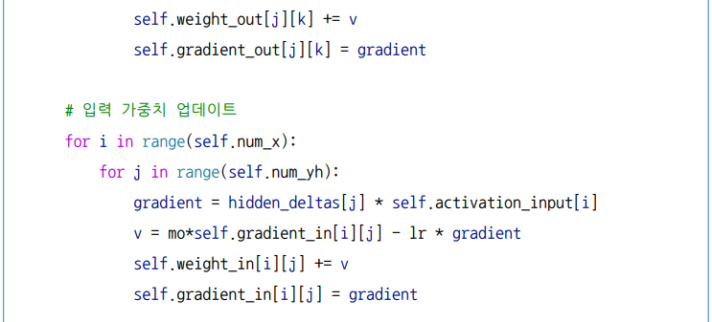
2 파이썬 코드로 실행하는 신경망
파이썬 코드로 실행하는 신경망

Slide 17
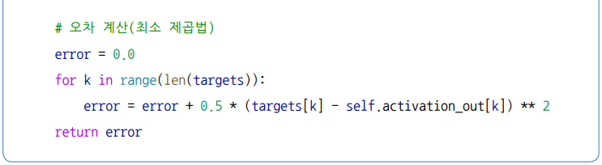
2 파이썬 코드로 실행하는 신경망
파이썬 코드로 실행하는 신경망

Slide 18
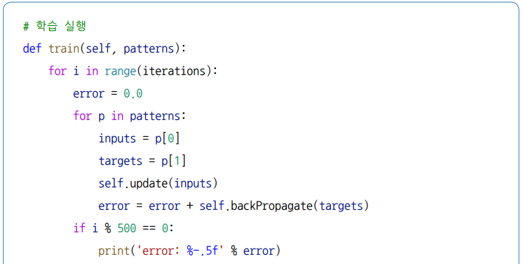
2 파이썬 코드로 실행하는 신경망
파이썬 코드로 실행하는 신경망
이제 학습을 실행시키고 결괏값을 출력

Slide 19
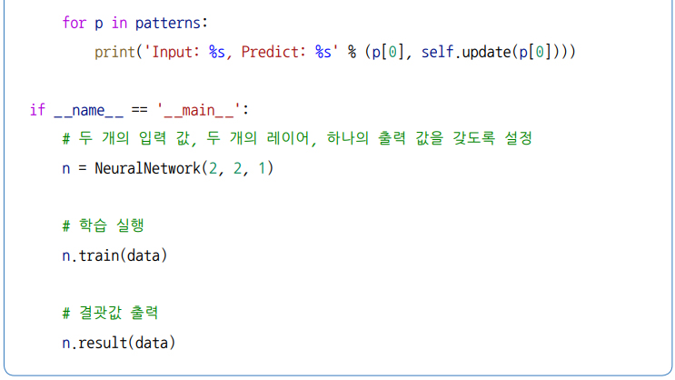
2 파이썬 코드로 실행하는 신경망
파이썬 코드로 실행하는 신경망

Slide 20
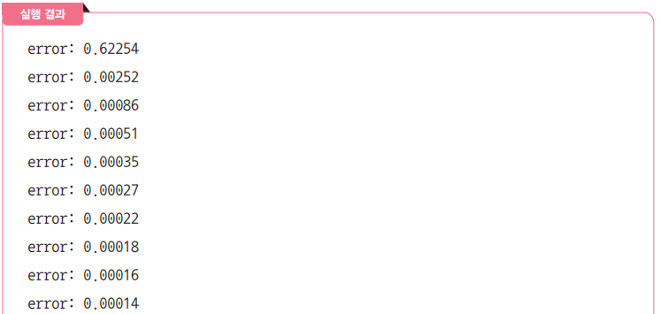
2 파이썬 코드로 실행하는 신경망
파이썬 코드로 실행하는 신경망
전체 코드를 실행하면 다음과 같이 출력

Slide 21
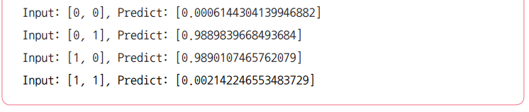
2 파이썬 코드로 실행하는 신경망
파이썬 코드로 실행하는 신경망

Slide 22
2 파이썬 코드로 실행하는 신경망
파이썬 코드로 실행하는 신경망
데이터 입력 값 변경
데이터 입력 값을 OR, AND 등 다른 원하는 값으로 바꿔도 잘 작동되는 것을 확인할 수 있음
입력
data = [
[[0, 0], [1]],
[[0, 1], [1]],
[[1, 0], [1]],
[[1, 1], [0]]
]

Slide 23
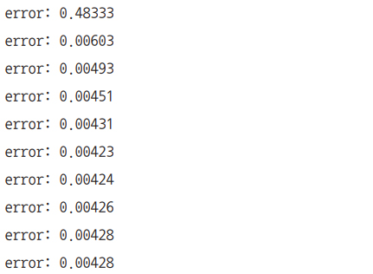
2 파이썬 코드로 실행하는 신경망
파이썬 코드로 실행하는 신경망
출력

Slide 24
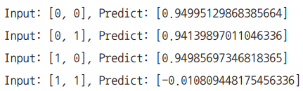
2 파이썬 코드로 실행하는 신경망
파이썬 코드로 실행하는 신경망

Slide 25
2 파이썬 코드로 실행하는 신경망
파이썬 코드로 실행하는 신경망
입력
data = [
[[0, 0], [0]],
[[0, 1], [0]],
[[1, 0], [0]],
[[1, 1], [1]]
]

Slide 26
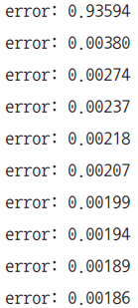
2 파이썬 코드로 실행하는 신경망
파이썬 코드로 실행하는 신경망
출력

Slide 27
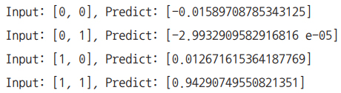
2 파이썬 코드로 실행하는 신경망
파이썬 코드로 실행하는 신경망

